Slide 2
Látky mohou mít tři skupenství:
Pevné
Kapalné
Plynné
Např. led, voda, vodní pára
Skupenství látek se může za jistých podmínek měnit-
nastává změna skupenství

Slide 3
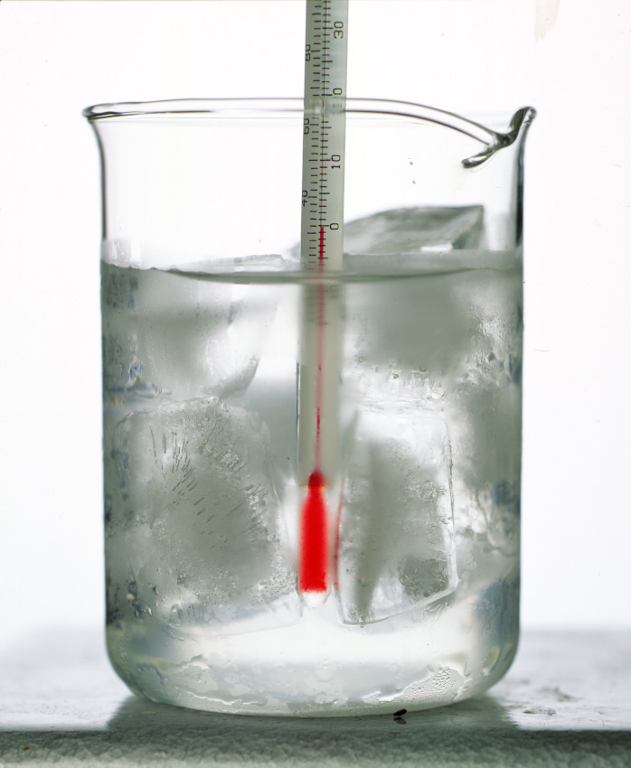
Tání
Jestliže zahříváme těleso z krystalické látky, zvyšuje se
jeho teplota a po dosáhnutí teploty tání t_{t} se pře-
měňuje na kapalinu se stejnou teplotou.

Slide 4
Graf tání
Grafická závislost přijatého tepla Q a teploty tělesa t.
Krystalická látka přijímá teplo - zvětšuje se kinetická ener-
gie kmitavého pohybu částic. Částice zvětšují rozkmity a
vzdálenost mezi nimi - narůstá jejich potenciální energie.

Slide 5
Graf tání
Grafická závislost přijatého tepla Q a teploty tělesa t.
Když látka dosáhne teploty tání, narušuje se vazba mezi
částicemi mřížky - mřížka se rozpadává, látka taje.

Slide 6
Graf tání
Grafická závislost přijatého tepla Q a teploty tělesa t.
Přestože při tání látka přijímá teplo, nemění se její teplota.

Slide 7
Graf tání
Grafická závislost přijatého tepla Q a teploty tělesa t.
Aby všechna látka roztála, musí při teplotě tání t_{t}
přijmout skupenské teplo tání L_{t}.

Slide 8
Graf tání
Grafická závislost přijatého tepla Q a teploty tělesa t.
Další přijímání tepla znamená zahřívání látky už v
kapalném skupenství.

Slide 9
Jestliže krystalická látka přijímá teplo, zvětšuje se E_{k} kmitavého pohybu částic.
Částice zvětšují rozkmity, čímž se zvětšuje vzdálenost mezi nimi.
Při teplotě tání t_{t} se rozkmity zvětší natolik, že se narušuje vazba mezi částicemi mřížky, mřížka se rozpadává, látka taje.
Přesto, že látka přijímá teplo, její teplota zůstává stejná.
V různých látkách jsou vazebné síly různě velké, proto mají látky při daném vnějším tlaku různou teplotu tání.
Po přeměně látky na kapalinu se při příjímání tepla opět zvyšuje její teplota.

Slide 10
Celkové přijaté teplo při tání tělesa Q
Q₁ - teplo na zahřátí pevného tělesa na teplotu tání
L_{t} - skupenské teplo tání
Q₂ - teplo na zahřátí kapalného tělesa na teplotu t₁

Slide 11
Tuhnutí:
- ochlazením kapaliny na teplotu tuhnutí se vlivem
vazebných sil tvoří krystalizační jádra.
V okamžiku ztuhnutí se krystalky navzájem dotýkají
a tvoří zrna. Při tuhnutí se teplota nemění.

Slide 12
Napiš si do sešitu
Kolik tepla musíme dodat 3 kg ledu o teplotě -10 °C, aby se přeměnil na vodu o teplotě 20 °C?
­­­­­­­­­­­­­­­­­­­­­­­­­­­­­­_________________________________________________
Úlohu rozdělíme na tři části:
1. Ohřívání ledu z teploty -10 °C na teplotu tání ledu 0 °C.
$$m=3 kg$$
$$t_{1}=−10 °C$$
$$t_{2}=0 °C$$
$$c_{ledu}=2,09\frac{kJ}{kg.°C}$$
$Q_{1}=?(kJ)$
$$Q_{1}= mc\left(t_{2}−t_{1}\right)$$
$$Q_{1}=3.2,09.\left[0−\left(−10\right)\right]$$
$$Q_{1}=62,7 kJ$$

Slide 13
2. Přeměna ledu na vodu o stejné teplotě 0 °C.
$$m=3 kg$$
$$l_{t}=334\frac{kJ}{kg}$$
$$L_{t}=?\left(kJ\right)$$
$$L_{t}=m.l_{t}$$
$$L_{t}=3.334$$
$$L_{t}=1002 kJ$$

Slide 14
3. Ohřívání vody z 0 °C na 20 °C.
$$m=3 kg$$
$$t_{1}=0 °C$$
$$t_{2}=20 °C$$
$$c_{vody}=4,18\frac{kJ}{kg.°C}$$
$$Q_{2}=?\left(kJ\right)$$
$$Q_{2}=m.c.\left(t_{2}−t_{1}\right)$$
$$Q_{2}=3.4,18.\left(20−0\right)$$
$$Q_{2}=250,8 kJ$$
Celkové teplo dostaneme sečtení jednotlivých hodnot.
$$Q=Q_{1}+L_{t}Q_{2}$$
$$Q=62,7+1002+250,8$$
$$Q=1315,5 kJ.$$
Celkem je třeba dodat celkem 1315,5 kJ tepla.

Slide 15
Vypočítej do sešitu
Jaké teplo musí přijmout mrazící box, jestliže do něj vložíme sáček s 1,5 kg vody o teplotě 15 °C, aby vzniknul led o teplotě -15 °C? (Tepelnou kapacitu samotného sáčku zanedbáme.)
(Návod: výpočet musíme rozdělit na tři části.)

